Slide 1

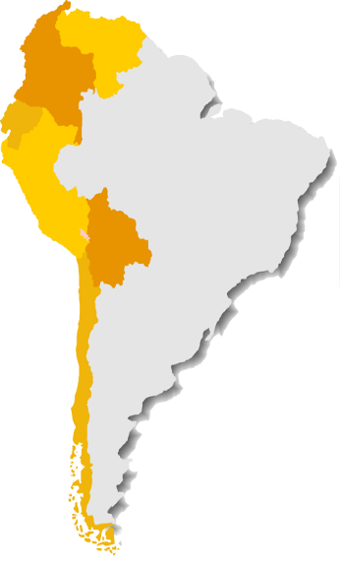






Organismo Andino de Salud
Convenio Hipólito Unanue
SITUACIÓN ACTUAL DE LA PANDEMIA COVID-19 A NIVEL MUNDIAL Y EN LOS PAÍSES ANDINOS
Luis Beingolea More
Bertha Luz Pineda Restrepo
Lima, 24 de mayo de 2021

Slide 2

Situación de la Pandemia en el mundo al
24-05-2021. 08:50
Casos confirmados
167,594,032
Fallecidos
3,479,925
Recuperados
148,700,515
https://www.worldometers.info/coronavirus/weekly-trends/

Slide 3
Evolución de los casos nuevos en la Pandemia de COVID-19 en el mundo al 24-05-2021. 09:11
Mundo
Casos en los últimos 7 días
4,218,076
Caso semanal % de cambio
-13%
Casos en los últimos 7 días/1M pop
Casos en los 7 días anteriores
4,843,634
544
https://www.worldometers.info/coronavirus/weekly-trends/

Slide 4
Fallecidos por COVID-19 en el mundo al 24-05-2021. 09:16
Mundo
Muertes en los últimos 7 días
84,710
Variación semanal del porcentaje de mortalidad
-3%
Muertes en los últimos 7 días/1M pops/1M pop
Muertes en los 7 días anteriores
86,909
11
https://www.worldometers.info/coronavirus/weekly-trends/

Slide 5
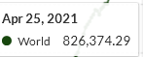
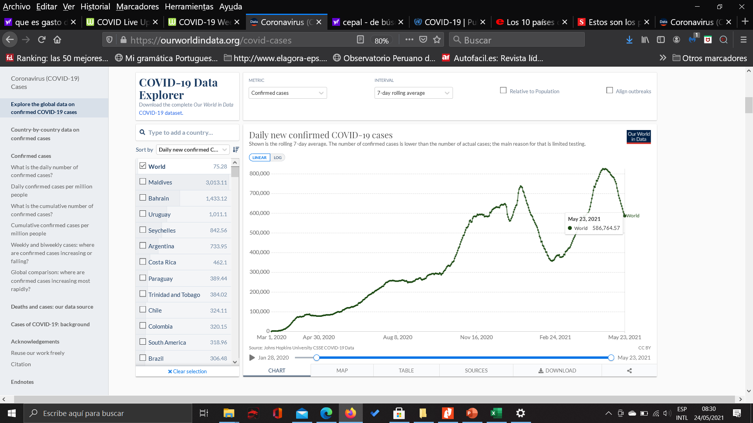

Casos nuevos confirmados de COVID-19 en el mundo. 23-04-2021. Promedio semanal

Slide 6
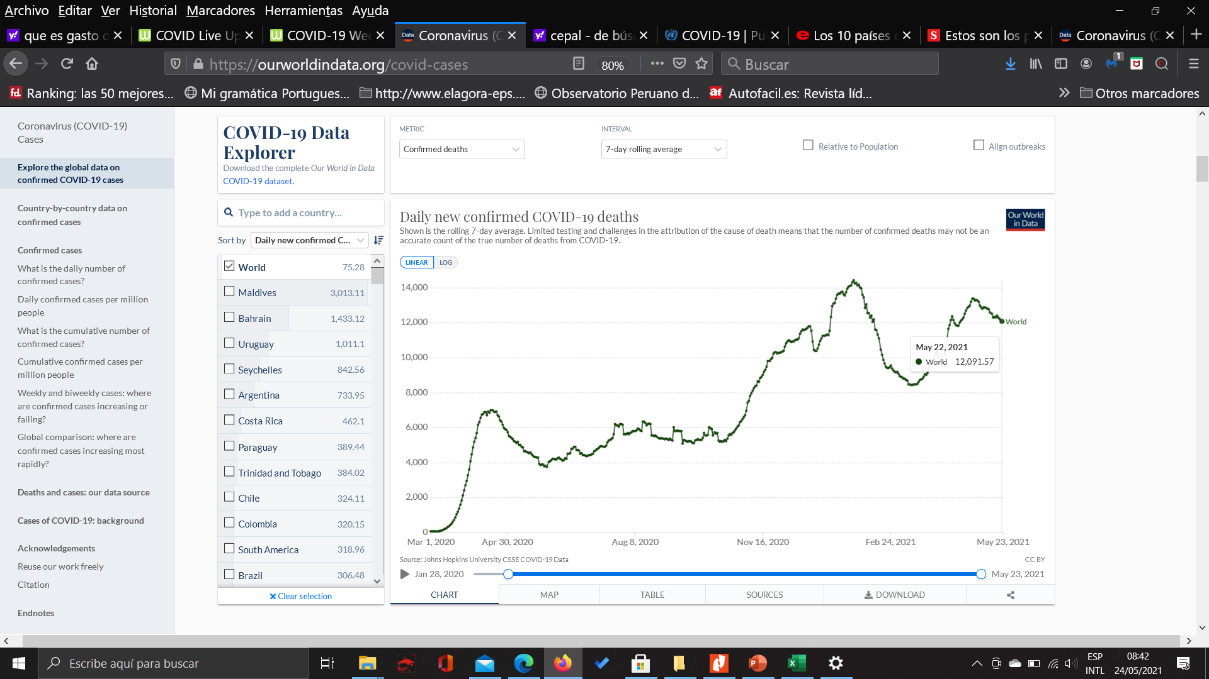
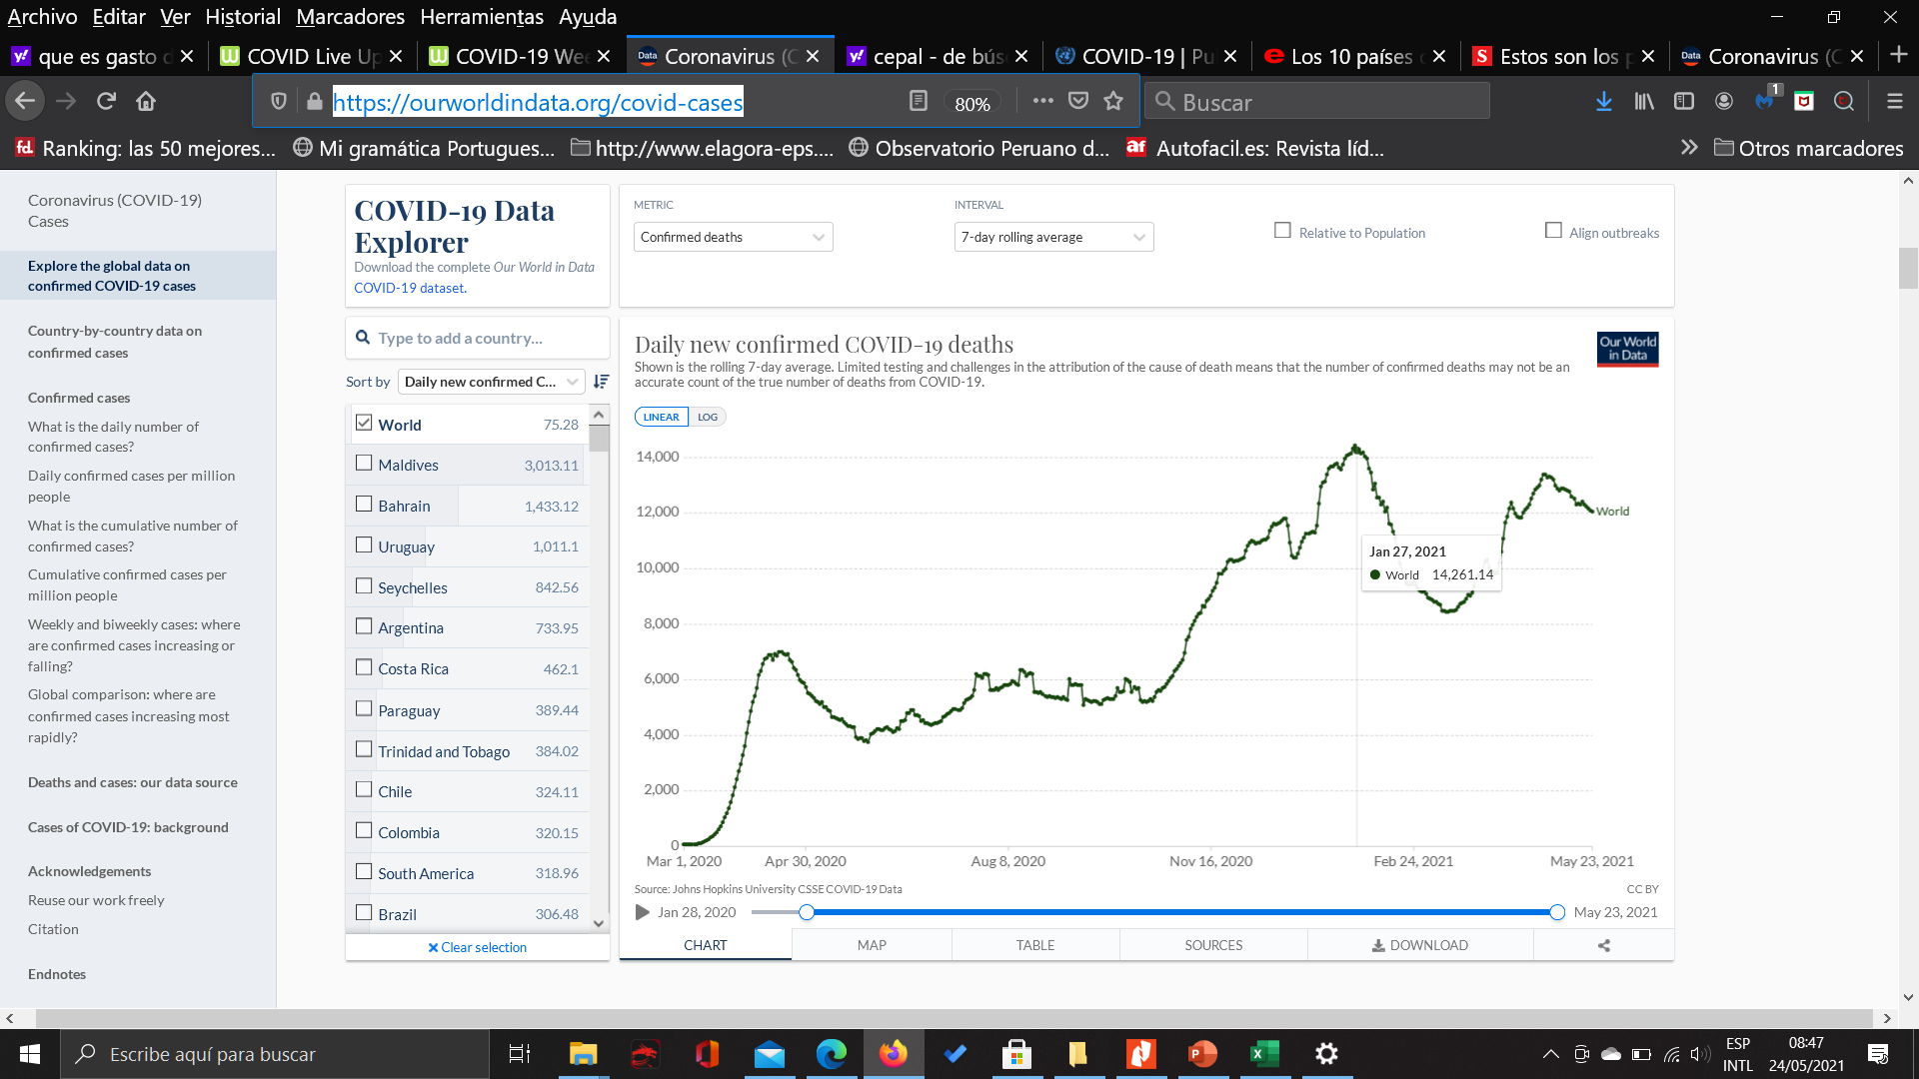
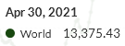
Nuevos fallecidos por COVID-19 en el mundo. 22-04-2021. Promedio semanal
https://ourworldindata.org/covid-cases

Slide 7

Distribución de casos confirmados, fallecidos y letalidad por COVID-19 en regiones del mundo. 24-05-2021 08:21
Global/Regiones | Casos confirmados | % | Fallecidos confirmados | % | Letalidad (%)
Mundo | 167,594,032 | 100 | 3,479,925 | 100 | 2.1
Europa | 46,215,126 | 27.58 | 1,061,652 | 30.51 | 2.3
NA/CA/C | 39,485,192 | 23.56 | 885,055 | 25.43 | 2.2
Asia | 49,272,759 | 29.40 | 649,055 | 18.65 | 1.3
Suramerica | 27,752,722 | 16.56 | 754,165 | 21.67 | 2.7
Africa | 4,800,675 | 2.86 | 128,753 | 3.70 | 2.7
Oceanía | 67,558 | 0.04 | 1,245 | 0.04 | 1.8
América, tiene el 40 % de casos confirmados (67,237,914 /167’594,032) y el 47 % (1,639,220/3,479,925)
Europa (Francia y Rusia), NA/CA/C (EEUU y México), Asia (India y Turquía), Suramérica (Brasil, Argentina), África (Sudáfrica y Marruecos), Oceanía (Australia y Polinesia Francesa).
https://www.worldometers.info/coronavirus/

Slide 8
Casos de COVID-19 en el mundo al
23-05-2021

Slide 9
Gráfico de casos de COVID-19 en 20 países en el mundo.
23-05-2021
https://www.worldometers.info/coronavirus/weekly-trends/

Slide 10
Gráfico de fallecidos por COVID-19 en 20 países en el mundo.
23-05-2021
https://www.worldometers.info/coronavirus/weekly-trends/

Slide 11
Gráfico de casos nuevos de COVID-19 en los últimos 7 días y
porcentaje de variación en 20 países en el mundo. 23-05-2021
https://www.worldometers.info/coronavirus/weekly-trends/

Slide 12
Gráfico de nuevos fallecidos por COVID-19 de los últimos 7 días y porcentaje de variación en 20 países en el mundo 23-05-2021
https://www.worldometers.info/coronavirus/weekly-trends/

Slide 13
Gráfico de casos nuevos y nuevos fallecidos de COVID-19 por millón en el mundo en la última semana 23-05-2021
https://www.worldometers.info/coronavirus/weekly-trends/

Slide 14
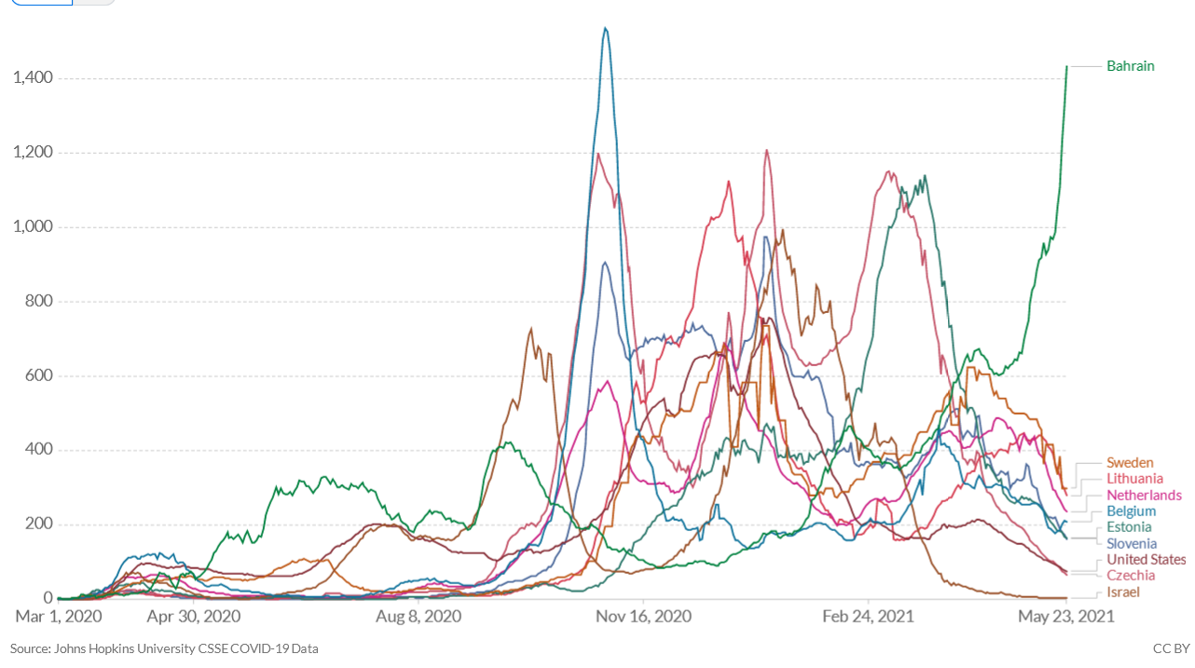
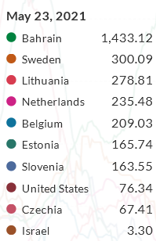
Gráfico con países con más casos nuevos por millón de COVID-19 en el mundo 23-05-2021
https://ourworldindata.org/covid-cases

Slide 15
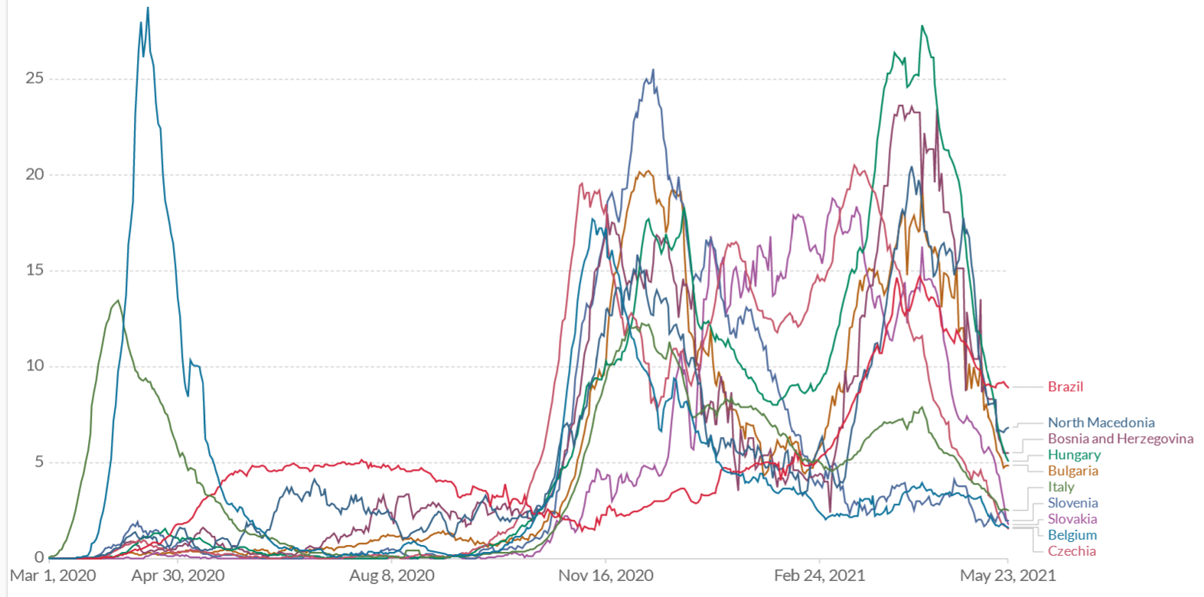
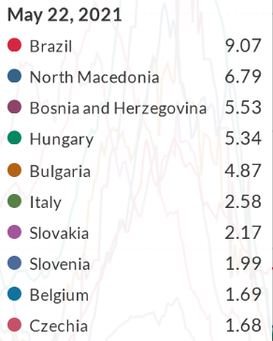
Gráfico con mas fallecidos nuevos por millón de COVID-19
en el mundo 23-05-2021
https://ourworldindata.org/covid-deaths

Slide 16
Gráfico de casos nuevos de COVID-19 de la última semana y
porcentaje de variación en Suramérica. 23-05-2021
https://www.worldometers.info/coronavirus/weekly-trends/

Slide 17
Gráfico de nuevos fallecidos por COVID-19 de la última semana y porcentaje de variación en países de Suramérica 23-05-2021
https://www.worldometers.info/coronavirus/weekly-trends/

Slide 18
Gráfico de casos y fallecidos por millón por COVID-19 de la última semana en países de Suramérica 23-05-2021
https://www.worldometers.info/coronavirus/weekly-trends/

Slide 19
El COVID-19 y la crisis socioeconómica en el mundo, AL y el Caribe

Slide 20
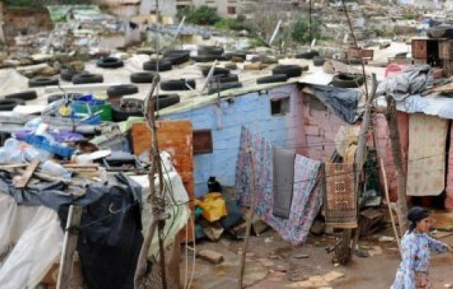
Pobreza Extrema
La tasa de pobreza extrema mundial disminuyó del 10,1 % en 2015 al 9,2 % en 2017, equivale a 689 millones de personas que vivían con menos de USD 1,90 al día.
En 2017, en las líneas de pobreza más altas, el 24,1 % del mundo vivía con menos de USD 3,20 al día y el 43,6 % con menos de USD 5,50.
https://www.bancomundial.org/es/topic/poverty/overview

Slide 21
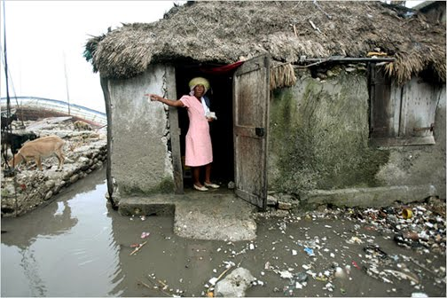
Pobreza extrema en el mundo
En 2018, de cada cinco personas por debajo de la línea internacional de pobreza, cuatro vivían en zonas rurales.
La mitad de los pobres son niños. Las mujeres representan la mayoría de los pobres en la mayor parte de las regiones y en algunos grupos de edad. De la población mundial pobre de 15 años o más, alrededor del 70 % no tiene ninguna formación o solo una instrucción básica.
https://www.bancomundial.org/es/topic/poverty/overview
Esta foto de Autor desconocido está bajo licencia CC BY-SA

Slide 22
Pobreza inducida por el COVID-19 en el mundo
Muchas de las personas que apenas habían escapado de la pobreza extrema podrían recaer en ella como consecuencia de la convergencia de la pandemia de COVID-19, los conflictos y el cambio climático.
Según un “pronóstico inmediato” (estimación preliminar) sobre 2020, se calcula que esta empujará a entre 88 millones y 115 millones más de personas a la pobreza extrema, con lo que el total se situará entre 703 millones y 729 millones.
https://www.bancomundial.org/es/topic/poverty/overview

Slide 23
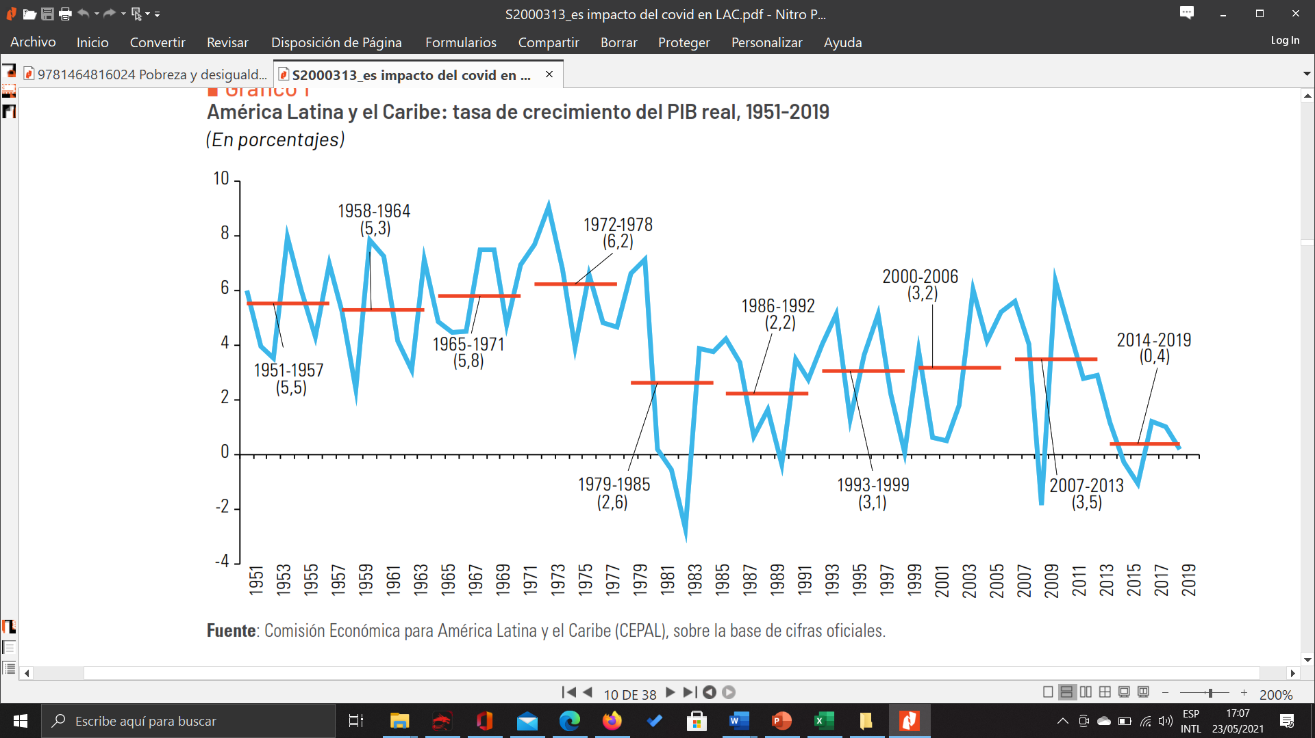
Paraguay y el Perú tenían niveles de endeudamiento inferiores al 25% del PIB a finales de 2019, Argentina el 89,4% en la, Brasil el 75,8% y Costa Rica el 61,3% .
El peso de la deuda es notorio en los gobiernos centrales sino también en las empresas públicas no financieras.
https://www.cepal.org/sites/default/files/publication/files/45602/S2000313_es.pdf

Slide 24
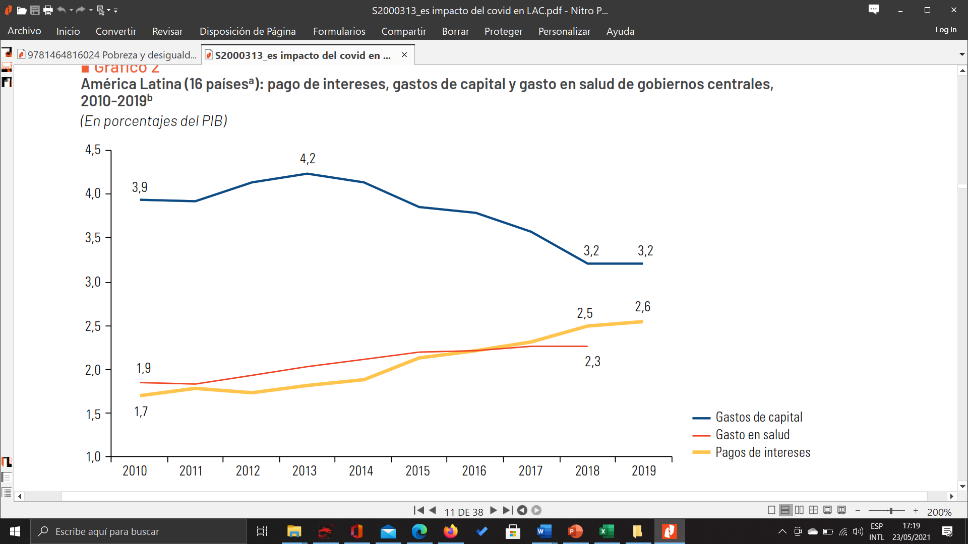
https://www.cepal.org/sites/default/files/publication/files/45602/S2000313_es.pdf

Slide 25
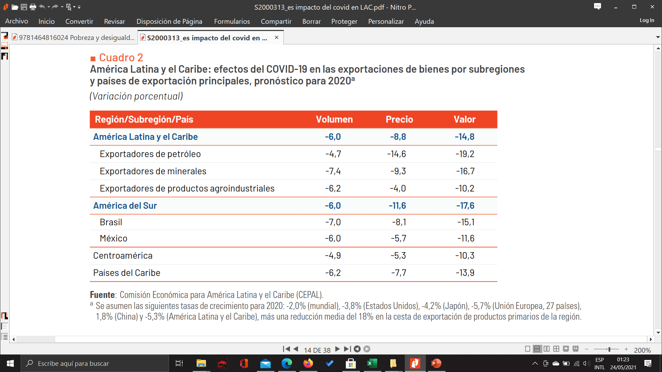

Slide 26
Pobreza inducida por el COVID-19
Los “nuevos pobres” probablemente:
Vivirán en entornos urbanos más que las personas crónicamente pobres;
Trabajarán más en servicios informales y en la manufactura, y menos en la agricultura;
Vivirán en entornos urbanos superpoblados y trabajarán en sectores más afectados por los confinamientos y otras restricciones a la movilidad.
https://www.bancomundial.org/es/topic/poverty/overview

Slide 27
Pobreza inducida por el COVID-19
Las últimas investigaciones sugieren que, casi con toda seguridad, los efectos de la actual crisis se harán sentir en la mayoría de los países hasta 2030.
Reducir la tasa absoluta mundial de pobreza a menos del 3 % para 2030 —que ya se encontraba comprometido antes de la crisis— es ahora inalcanzable si no se adoptan medidas políticas rápidas, significativas y sustanciales.
La historia demuestra que actuar sin dilación y de forma colectiva puede ayudar a enfrentar esta crisis
https://www.bancomundial.org/es/topic/poverty/overview

Slide 28
Problemas relacionados con los sistemas de protección social acentúan efectos de pandemia
Altas tasas de informalidad, aumento del trabajo por cuenta propia y brechas en el acceso a la protección social contributiva.
Pocos países cuentan con prestaciones de desempleo; en 2019, solo en ocho países de América Latina y el Caribe los trabajadores del sector formal tenían seguro de desempleo.
Los sistemas de protección social contributiva serán afectados financieramente por la mayor demanda de prestaciones de licencia por enfermedad por parte de los trabajadores del sector formal.
Será necesario ampliar los programas de protección social no contributiva que se financian con impuestos y apoyan a los más pobres a otras familias de bajos ingresos en riesgo de caer en la pobreza.

Slide 29

Medidas para enfrentar la desigualdad (Banco Mundial)
Intervenciones de nutrición y desarrollo en la primera infancia
Cobertura sanitaria universal
Acceso universal a una educación de calidad
Transferencias de efectivo a familias pobres
Infraestructura rural, especialmente carreteras y electrificación
Fiscalidad progresiva
https://www.worldbank.org/en/publication/poverty-and-shared-prosperity-2016

Slide 30
Observatorio de la CEPAL
COVID-19 | Comisión Económica para América Latina y el Caribe (cepal.org)

Slide 31
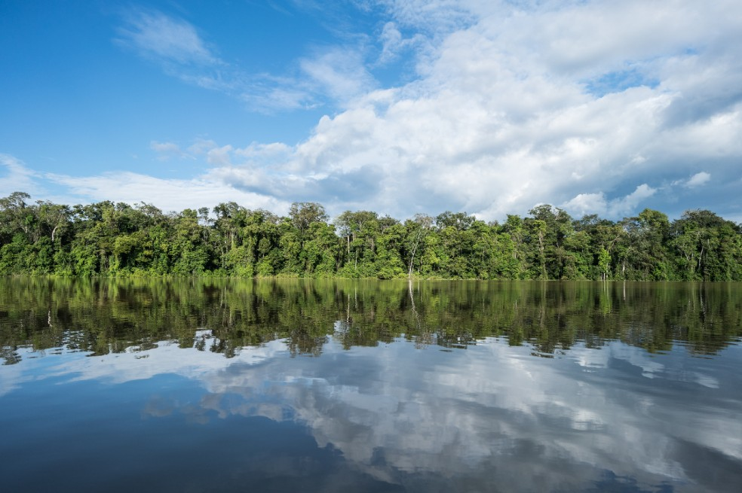
Situación epidemiológica y
avances de vacunación
Río Amazonas Perú, Colombia y Brasil

Slide 32


COVID-19 en los países andinos
24 de mayo 2021 – Hora 8:30
País | Casos Totales | Muertes totales | Total recuperados | Total Casos/ 1 millón de habitantes | Muertes / 1 millón habitantes
Bolivia | 349,653 | 13,965 | 282,010 | 29,595 | 1,182
Chile | 1,329,918 | 28,518 | 1,259,080 | 69,042 | 1,481
Colombia | 3,232,456 | 84,724 | 3,026,277 | 62,930 | 1,649
Ecuador | 418,851 | 20,193 | 354,499 | 23,424 | 1,129
Perú | 1,925,289 | 68,053 | 1,720,665 | 57,677 | 2,039
Venezuela | 223,345 | 2,513 | 206,921 | 7,874 | 89
Total | 7,479,512 | 217,966 | 6,849,452 | 45,748 | 1,333
Elaborado ORAS-CONHU a partir de datos de https://www.worldometers.info/coronavirus/
Institutos Nacionales de Estadística de los países andinos

Slide 33

Avances en la vacunación contra el coronavirus
Países Andinos 24 de mayo 2021 – Hora 9:00
Países | Dosis administradas |  | % de población
 | Por 100 personas | Total | Vacunado 1 dosis | Total 2 dosis
Mundo | 22 | 1,672,042,151 | - | -
1. Emiratos Árabes Unidos | 124 | 12,104,525 | – | –
2. Israel | 117 | 10,558,057 | 60% | 57%
3. Aruba | 102 | 108,269 | 58% | 44%
4. Bahréin | 96 | 1,580,103 | 54% | 43%
5. Malta | 93 | 468,829 | 60% | 35%
6. Chile | 91 | 17,318,719 | 51% | 41%
7. Curazao | 91 | 142,902 | 52% | 38%
8. Reino Unido | 91 | 60,587,098 | 57% | 34%
9. Maldivas | 87 | 461,852 | 58% | 29%
10. Estados Unidos | 86 | 285,720,586 | 49% | 39%
Fuente: OurWorldInData y The New York Times
https://www.nytimes.com/interactive/2021/world/covid-vaccinations-tracker.html

Slide 34
Avances en la vacunación contra el coronavirus
24 de mayo 2021 – Hora 9:30
Puesto | Países | Principales vacunas | Dosis administradas |  | % de población
 |  |  | Por 100 personas | Total | Vacunado 1 dosis | Vacunado 2 dosis
84 | Bolivia | Oxford / AstraZeneca, Sinopharm / Sputnik V | 12 | 1,371,216 | 9.3% | 2.6%
6 | Chile | Pfizer / BioNTech, Sinovac | 91 | 17,318,719 | 51% | 41%
76 | Colombia | Pfizer/BioNTech, Sinovac | 16 | 8,235,482 | 10% | 6.2%
86 | Ecuador | Pfizer/BioNTech | 11 | 1,893,053 | 8.1% | 2.8%
95 | Perú | Pfizer / BioNTech, Sinopharm / | 9.6 | 3,179,795 | 6.7% | 2.9%
151 | Venezuela | Sputnik V | 1.1 | 316,000 | 1.1% | –
Dosis aplicadas: 32,253,731
Fuente: Ministerios de Salud Andinos, OurWorldInData y The New York Times
https://www.nytimes.com/interactive/2021/world/covid-vaccinations-tracker.html

Slide 35
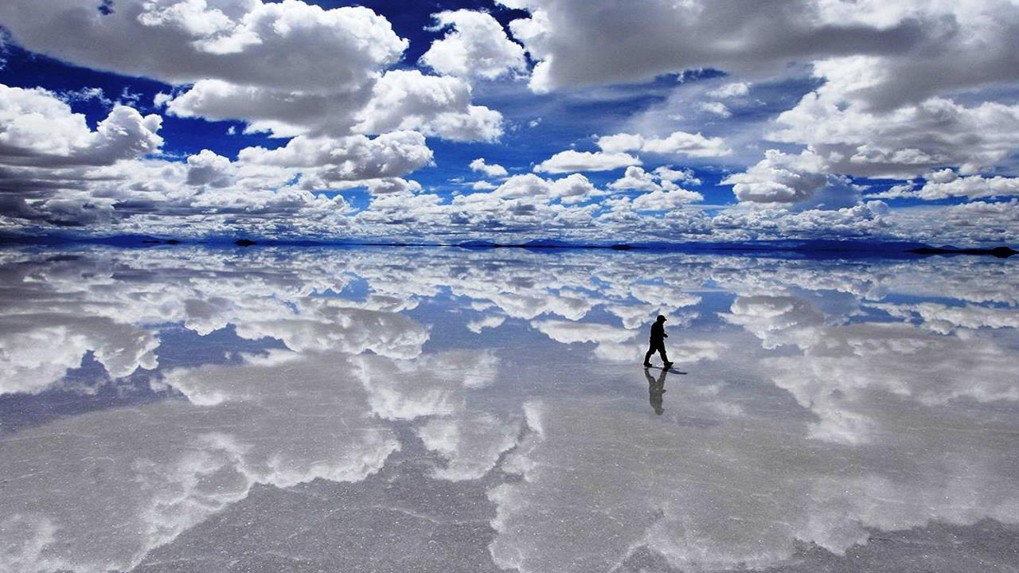
BOLIVIA
Salar de Uyuni
Notes:
https://tipsparatuviaje.com/lugares-turisticos-de-bolivia/
espectacular desierto de sal a 3650 metros sobre el nivel de mar: el Salar de Uyuni. El Salar de Uyuni sobresale entre los lugares turísticos de los 9 departamentos de Bolivia, por su belleza desértica que le convierte en la principal atracción del país.
Con sus 10.582 km2 es la salina más grande del planeta y el desierto de sal a mayor altura del mundo, con más de la mitad de las reservas mundiales de litio.
Además de este metal alcalino utilizado en la fabricación de baterías eléctricas, el salar también tiene abundantes reservas de potasio, magnesio y boro. Sus sales son empleadas en el tratamiento del trastorno bipolar.
Es hábitat de cactus de hasta 10 metros de altura, del flamenco austral (flamenco chileno), la parihuana (flamenco andino) de y la parina chica (flamenco de James), 3 especies de bellos colores cuyo metabolismo se adaptó a un extremo ambiente salino.

Slide 36
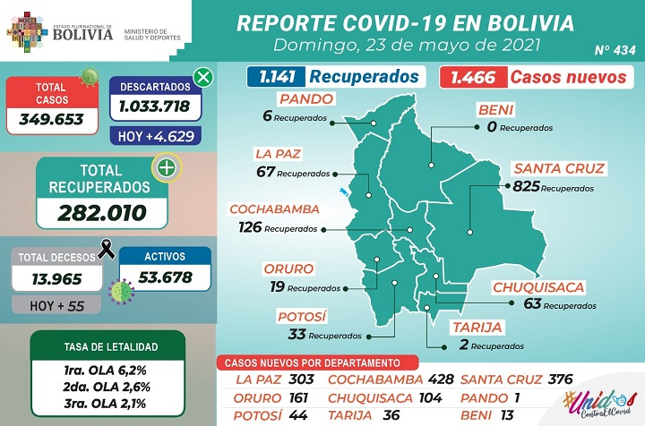
https://www.minsalud.gob.bo/
Notes:
https://rodillo.org/estadisticas-coronavirus/bolivia/?gclid=Cj0KCQiAv6yCBhCLARIsABqJTjakFrExUj4ENTZZa2cFV5OG_nVEo15uS8xEFzaSW0crMMNP50i0_-0aAn0AEALw_wcB

Slide 37


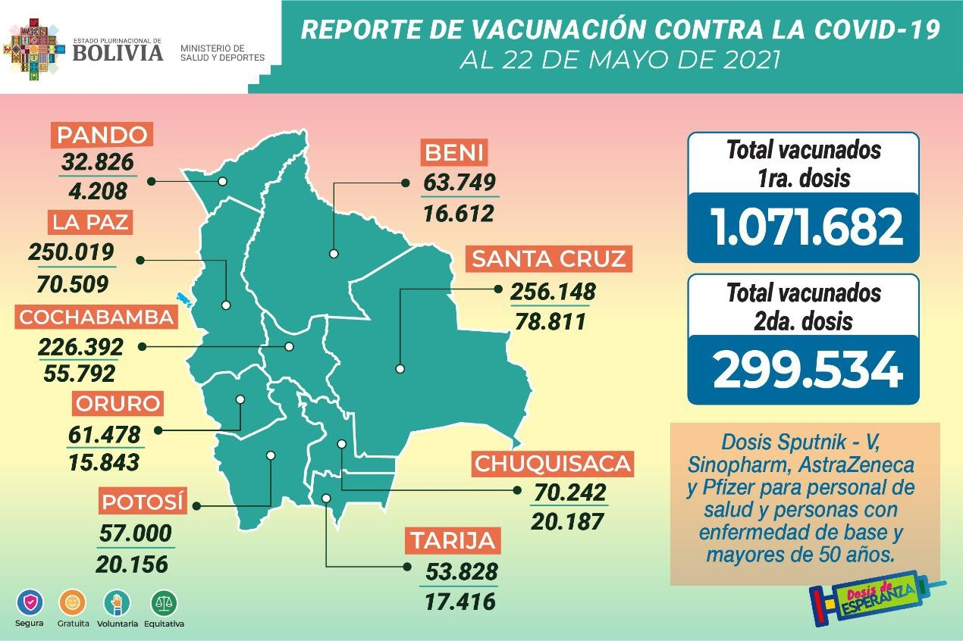
Avances vacunación COVID-19
Bolivia
https://www.boliviasegura.gob.bo/index.php/category/estadistica/
https://www.minsalud.gob.bo/
Notes:
Cochabamba, 15 mayo. El presidente pidió que se acelere el proceso de inmunización a la población tras la llegada a la ciudad de Cochabamba de un cargamento de 400.000 dosis de la vacuna Sputnik V.
https://www.boliviasegura.gob.bo/index.php/category/estadistica/
https://www.boliviasegura.gob.bo/
Fuente: OurWorldData. https://github.com/owid/covid-19-data/blob/master/public/data/vaccinations/country_data/Bolivia.csv

Slide 38
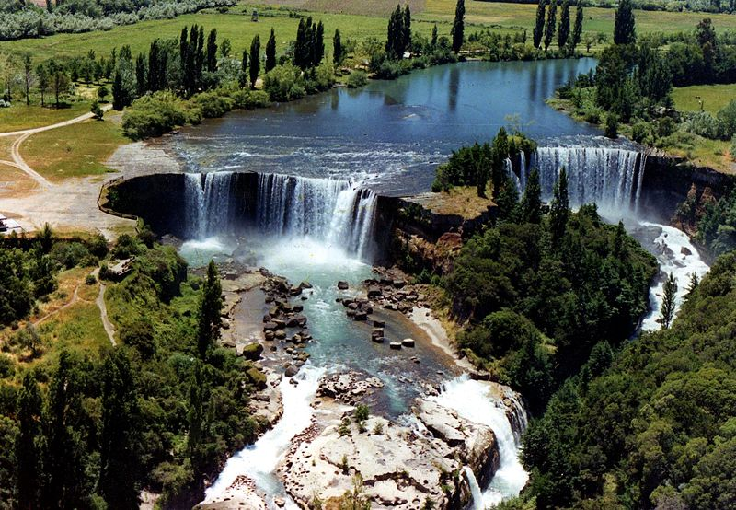
CHILE
Salto del Laja, Chile

Slide 39
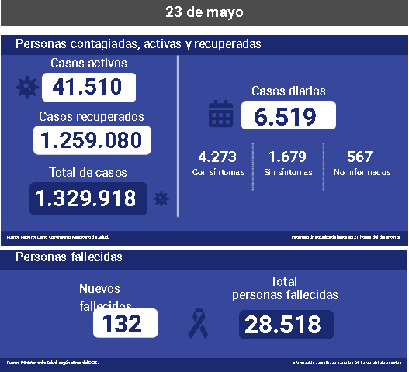
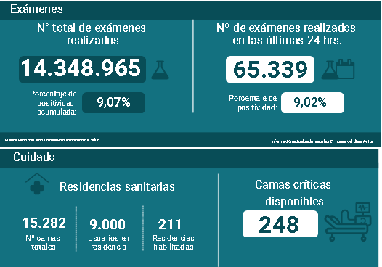
https://www.gob.cl/coronavirus/cifrasoficiales/
Notes:
https://www.minsal.cl/nuevo-coronavirus-2019-ncov/casos-confirmados-en-chile-covid-19/
https://www.boliviasegura.gob.bo/index.php/vacunas/

Slide 40

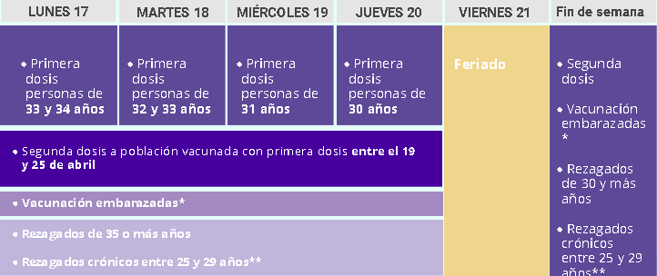
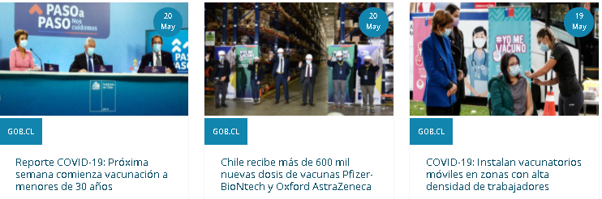
Avances vacunación COVID-19 - Chile
17,318,719
Dosis aplicadas
Chile comenzó vacunación en diciembre de 2020
https://www.gob.cl/yomevacuno/
Notes:
El análisis abarcó 10 millones 500 mil personas, de los cuales, cuatro millones fueron inoculados entre el 2 de febrero y el 1 de abril de 2021 con la vacuna del laboratorio Sinovac.

Slide 41
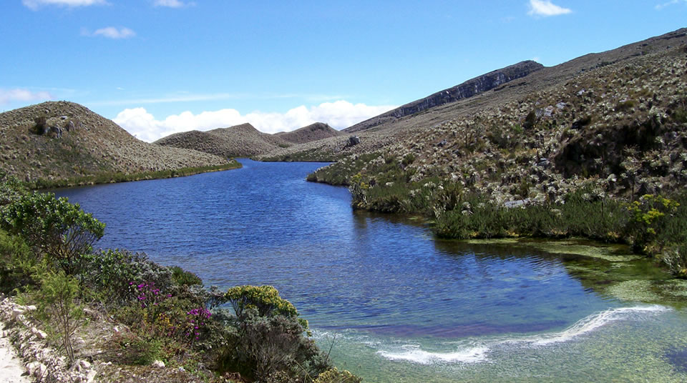
Parque Nacional Natural Sumapaz. Colombia
COLOMBIA
Notes:
https://www.parquesnacionales.gov.co/portal/es/ecoturismo/
https://www.parquesnacionales.gov.co/portal/es/ecoturismo/

Slide 42
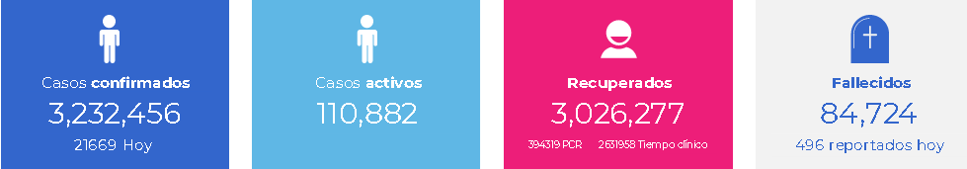
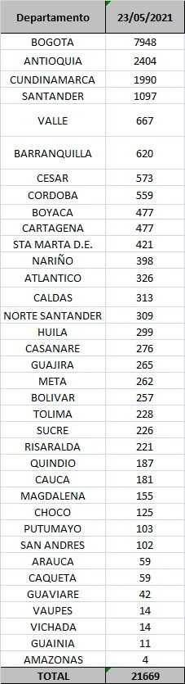
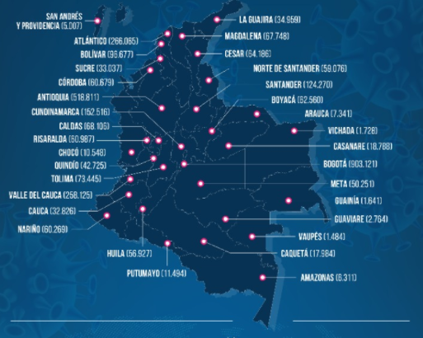

Contexto más afectado
Bogotá 903,121
Antioquia (Medellín) 518,811
Atlántico (Barranquilla) 266,065
Valle del Cauca (Cali) 258,125
Cundinamarca (sin Bogotá) 162,516
Santander (Cúcuta) 124,270
Bolívar (Cartagena) 98,677
https://coronaviruscolombia.gov.co/Covid19/index.html
https://www.minsalud.gov.co/salud/publica/PET/Paginas/Covid-19_copia.aspx
Notes:
http://www.ins.gov.co/Noticias/Paginas/Coronavirus.aspx

Slide 43

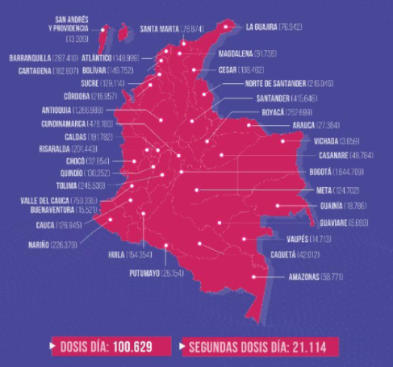
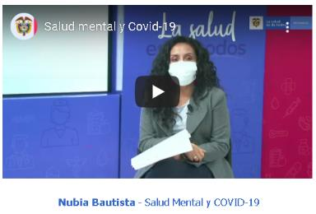
Avances vacunación COVID-19 - Colombia
Mira las entrevistas con otros expertos
https://www.youtube.com/watch?v=xSSijqFjxKg
Dosis aplicadas en total: 8,235,482
Total segundas dosis: 3,109,420
https://www.minsalud.gov.co/Paginas/default.aspx
https://www.minsalud.gov.co/salud/publica/Vacunacion/Paginas/Vacunacion-covid-19.aspx

Slide 44
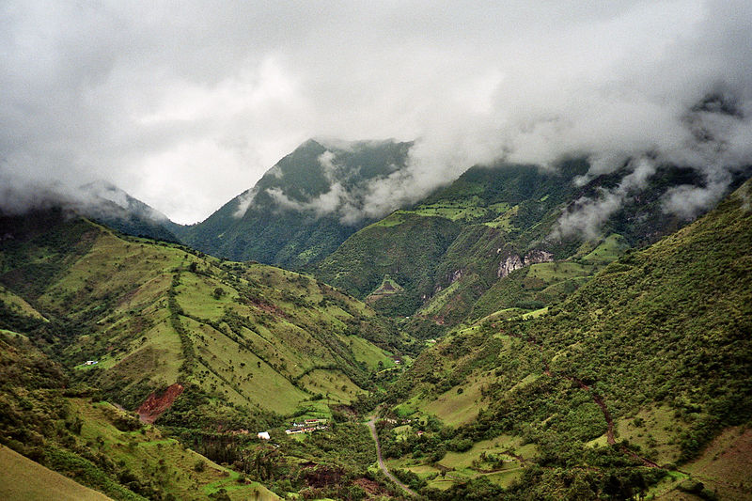

Mindo: El País de la Aves, Ecuador

Slide 45
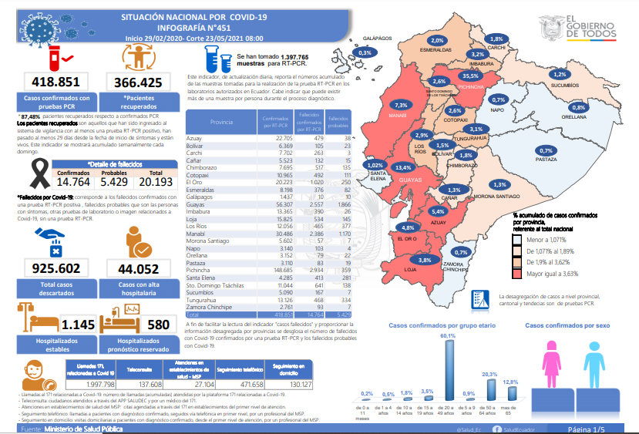
https://www.salud.gob.ec/actualizacion-de-casos-de-coronavirus-en-ecuador/
https://www.gestionderiesgos.gob.ec/informes-de-situacion-covid-19-desde-el-13-de-marzo-del-2020/
Notes:
https://www.salud.gob.ec/actualizacion-de-casos-de-coronavirus-en-ecuador/

Slide 46
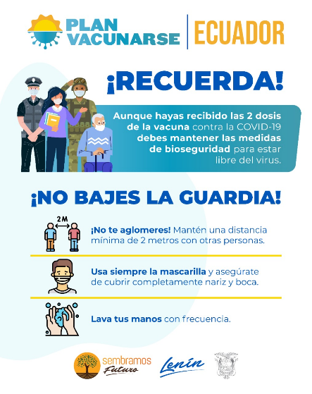
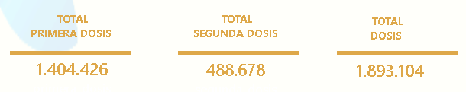
Avances vacunación COVID-19 - Ecuador
#EcuadorSeVacuna
1,893,104
Dosis aplicadas en Ecuador
https://www.planvacunarse.ec/
https://www.coronavirusecuador.com/
Notes:
https://app.powerbi.com/view?r=eyJrIjoiNzU0Nzk2ZWMtNDA4ZS00ZmI3LTlkNmItZTZjNTk2OGFhZmNiIiwidCI6IjJmYzgyYWFkLWYyMjUtNDM0OS04YjliLTg0MTZhNGFmNGQ3ZiJ9&pageName=ReportSectionc8bb035f886311b2bd69

Slide 47
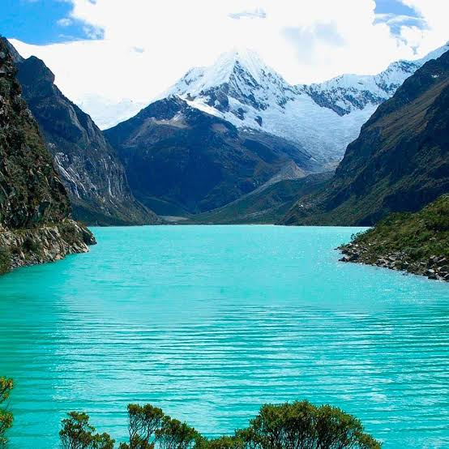
PERÚ
Laguna Chinancocha(Llanganuco). Parque Nacional Huascarán
Notes:
A los pies del nevado Huascarán, en la quebrada de Llanganuco, la naturaleza nos brinda uno de los mejores espectáculos. Como dos espejos de cielo, las Lagunas Chinancocha y Orconcocha han creado un nuevo color en la naturaleza: ni verdes, ni azules, tal vez turquesas, lo cierto es que su belleza deja sin habla a los visitantes.
https://www.peru.travel/es/atractivos/laguna-chinancocha-llanganuco

Slide 48
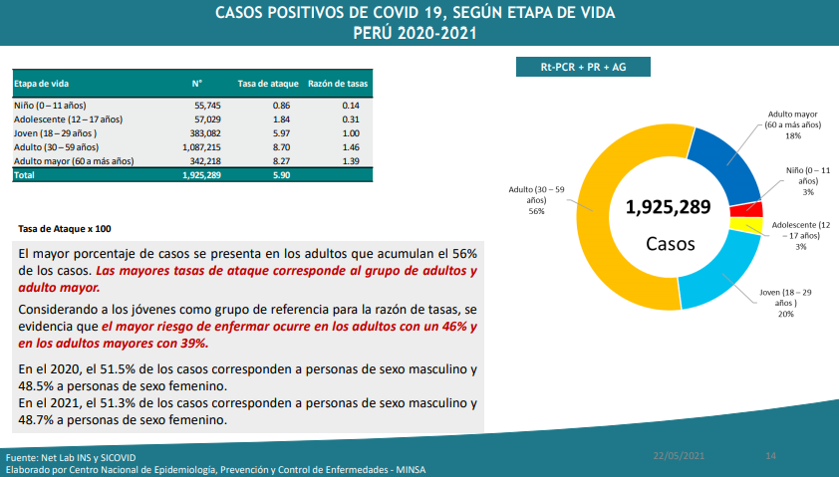
https://www.dge.gob.pe/portal/docs/tools/coronavirus/coronavirus220521.pdf
Notes:
https://covid19.minsa.gob.pe/sala_situacional.asp
https://www.dge.gob.pe/portal/docs/tools/coronavirus/coronavirus240421.pdf
https://covid19.minsa.gob.pe/sala_situacional.asp
https://www.dge.gob.pe/portal/docs/tools/coronavirus/coronavirus100321.pdf

Slide 49

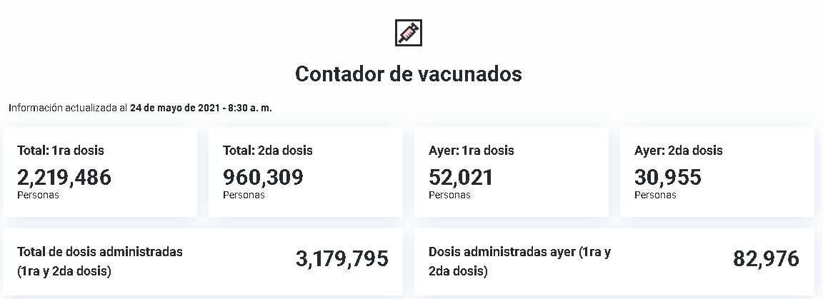

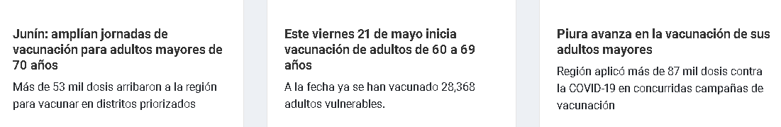
Avances vacunación COVID-19 - Perú
https://gis.minsa.gob.pe/GisVisorVacunados/
Notes:
http://www.minsa.gob.pe/vacuna-covid-19/
https://www.gob.pe/12365
https://www.gob.pe/13328-proceso-de-vacunacion-contra-el-coronavirus

Slide 50
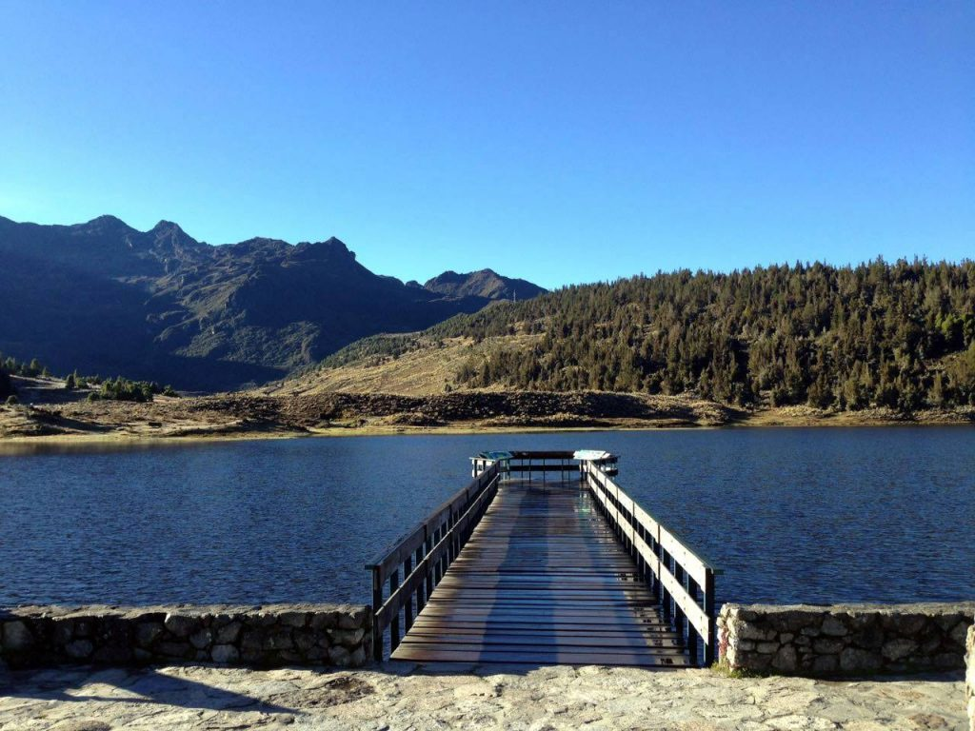
VENEZUELA
Laguna de Mucubají, Mérida, Venezuela

Slide 51
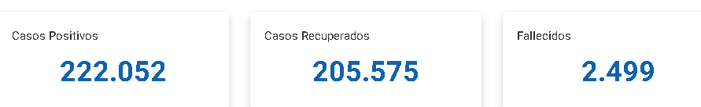

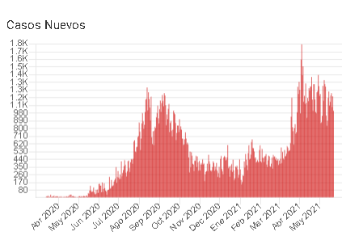
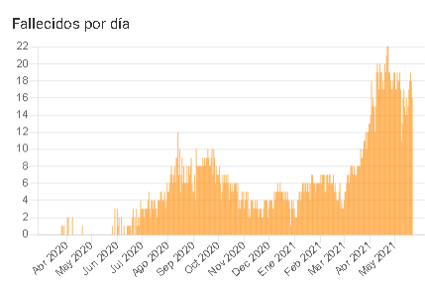
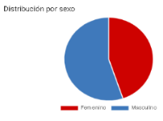
Mujeres: 105,207
Hombres: 116,845
https://covid19.patria.org.ve/estadisticas-venezuela/

Slide 52
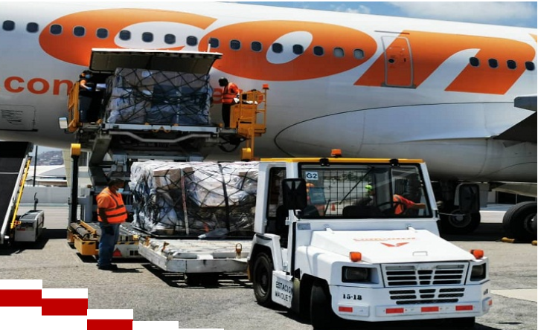
Avances vacunación COVID-19 - Venezuela
Mayo 23, 2021
El Presidente anunció el lunes 24 de mayo arrancará una nueva fase de inmunización contra el coronavirus. Reveló que llegó al país un lote de un millón 300 mil vacunas contra la COVID-19 directo desde China.
El gobernante dijo que en esta nueva etapa serán priorizados los trabajadores del sector servicios, personas menores de 60 años que padezcan dos o más enfermedades, pacientes renales y pacientes con VIH.
http://www.mpps.gob.ve/
http://www.oncti.gob.ve/NOTICIAS.html
Notes:
http://www.oncti.gob.ve/noticia2623.html
Observatorio Nacional de Ciencia, Tecnología e Innovación
http://www.mpps.gob.ve/index.php/sala-de-prensa/noticias-regionales/1027-el-carvativir-llega-a-los-roques

Slide 53
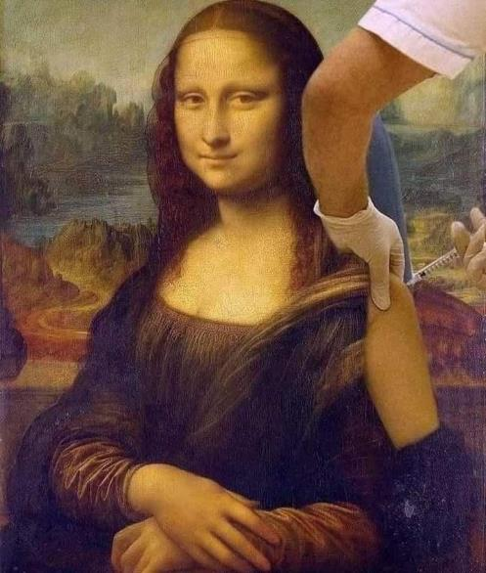

Slide 54
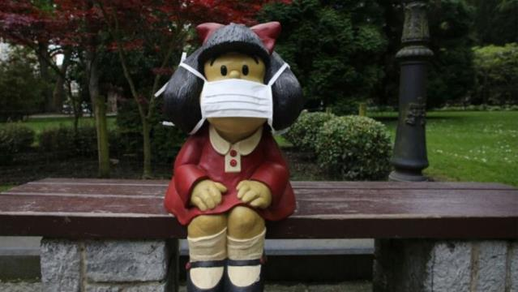
Solo estaremos seguros cuando todos estemos seguros.
Reconstruir nuestra sociedad con justicia social y ambiental
para que todas las personas vivan con dignidad.
.
Notes:
https://www.bbc.com/mundo/noticias-56085050
https://www.facebook.com/MafaldaDigital/photos/a.300726240042437/2843698829078486/
Estatua Mafalda con mascarilla en el Parque San Francisco, Oviedo, España

Slide 55
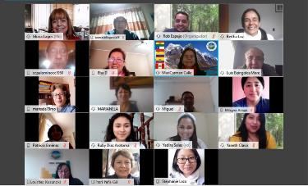

Bolivia, Chile, Colombia, Ecuador, Perú y Venezuela
Cada vez más juntos por el derecho a la salud
GRACIAS
Muchas gracias a los Ministros de Salud, a los grupos de trabajo, al CTC, a los Comités Andinos y al equipo técnico ORAS-CONHU.
www.orasconhu.org
Notes:
You can safely remove this slide. This slide design was provided by SlideModel.com – You can download more templates, shapes and elements for PowerPoint from http://slidemodel.com

